Slide 1
PHÁT TRIỂN ỨNG DỤNG WEB BẰNG MÃ NGUỒN MỞ
HỆ THỐNG QUẢN LÝ SINH VIÊN
Nhóm 2
Lâm Huệ Trung – 110121255 Mã Đại Phú – 110121266
Nguyễn Hoàng Nhựt – 110121269 La Tấn Đạt - 110121206

Slide 2
NỘI DUNG CHÍNH
LÝ DO CHỌN ĐỀ TÀI
CƠ SỞ LÝ THUYẾT
ĐỐI TƯỢNG NGHIÊN CỨU
TỔNG QUAN VỀ SẢN PHẨM
KẾT LUẬN VÀ HƯỚNG PHÁT TRIỂN
1

Slide 3
LÝ DO CHỌN ĐỀ TÀI
Tính thực tiễn cao: Đề tài quản lý sinh viên liên quan trực tiếp đến việc quản lý thông tin cá nhân, điểm số, lớp học và hoạt động của sinh viên – những yêu cầu thiết yếu trong bất kỳ hệ thống giáo dục nào.
Ứng dụng dễ hiểu, dễ kiểm chứng: Với đề tài quản lý sinh viên, dữ liệu và quy trình nghiệp vụ khá rõ ràng, dễ hiểu và dễ kiểm chứng.
Tăng cường khả năng giải quyết vấn đề: Hệ thống quản lý sinh viên thường đi kèm với các yêu cầu về bảo mật dữ liệu, phân quyền người dùng, và tối ưu hóa tốc độ xử lý thông tin.
2

Slide 4
CƠ SỞ LÝ THUYẾT
01
NGÔN NGỮ PHP
04
$_COOKIE
02
CƠ SỞ DỮ LIỆU MYSQL
05
$_FILE
03
Bootstrap
06
API
Ngôn ngữ lập trình kịch bản phía máy chủ, chủ yếu được sử dụng để phát triển web
Một biến toàn cục trong PHP, lưu trữ dữ liệu cookie từ trình duyệt người dùng, cho phép truy xuất thông tin giữa các phiên truy cập
Hệ quản trị cơ sở dữ liệu quan hệ mã nguồn mở, sử dụng ngôn ngữ SQL để quản lý và truy vấn dữ liệu nhanh chóng
Một biến toàn cục trong PHP, dùng để xử lý tệp tải lên từ biểu mẫu HTML, bao gồm thông tin như tên tệp, kích thước và lỗi tải lên
Bootstrap là một framework CSS mã nguồn mở, giúp thiết kế giao diện web nhanh chóng và linh hoạt
Giao diện cho phép các ứng dụng giao tiếp với nhau, chia sẻ dữ liệu và chức năng thông qua các yêu cầu và phản hồi
3

Slide 5
ĐỐI TƯỢNG NGHIÊN CỨU
01
02
03
PHP
MySQL
Hệ thống quản lý
04
05
06
Sinh viên
Quy trình quản lý
Giao diện
Cú pháp, tính năng, và khả năng xây dựng web động
Truy vấn, cập nhật, và lưu trữ dữ liệu
Cơ sở dữ liệu MySQL và ứng dụng PHP hỗ trợ quản lý dữ liệu.
Quản lý thông tin cá nhân, kết quả học tập
Các thao tác thêm, sửa, xóa, tìm kiếm thông tin và báo cáo.
Xây dựng giao diện phù hợp với người dùng, đơn giản và hiệu quả
4

Slide 6
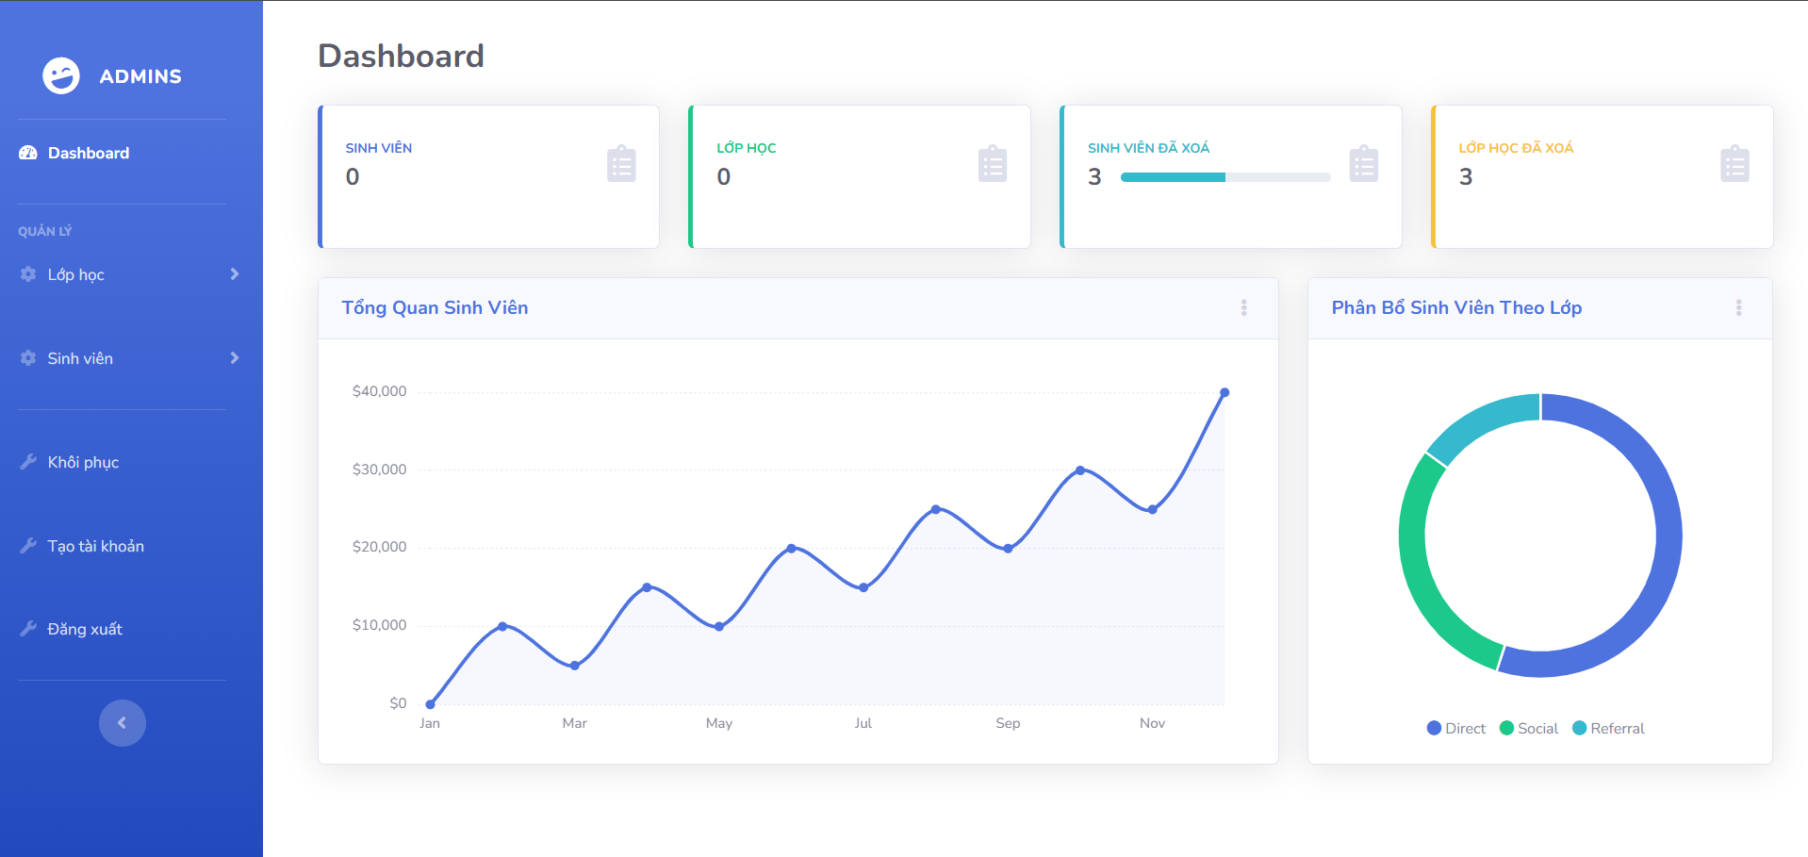
TỔNG QUAN VỀ HỆ THỐNG
5

Slide 7
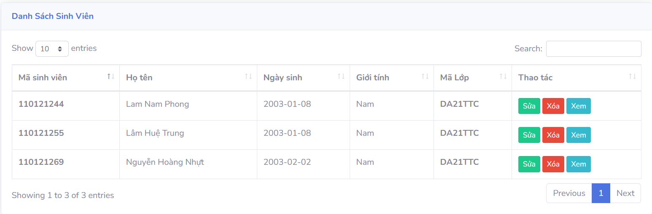
DANH SÁCH SINH VIÊN
6

Slide 8
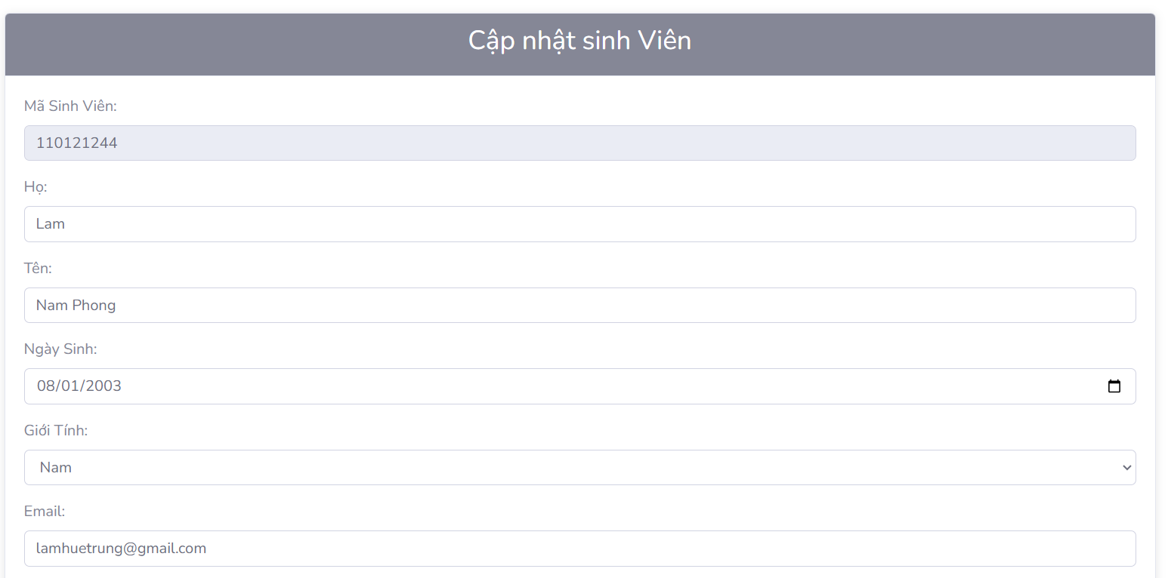
CẬP NHẬT SINH VIÊN
7

Slide 9
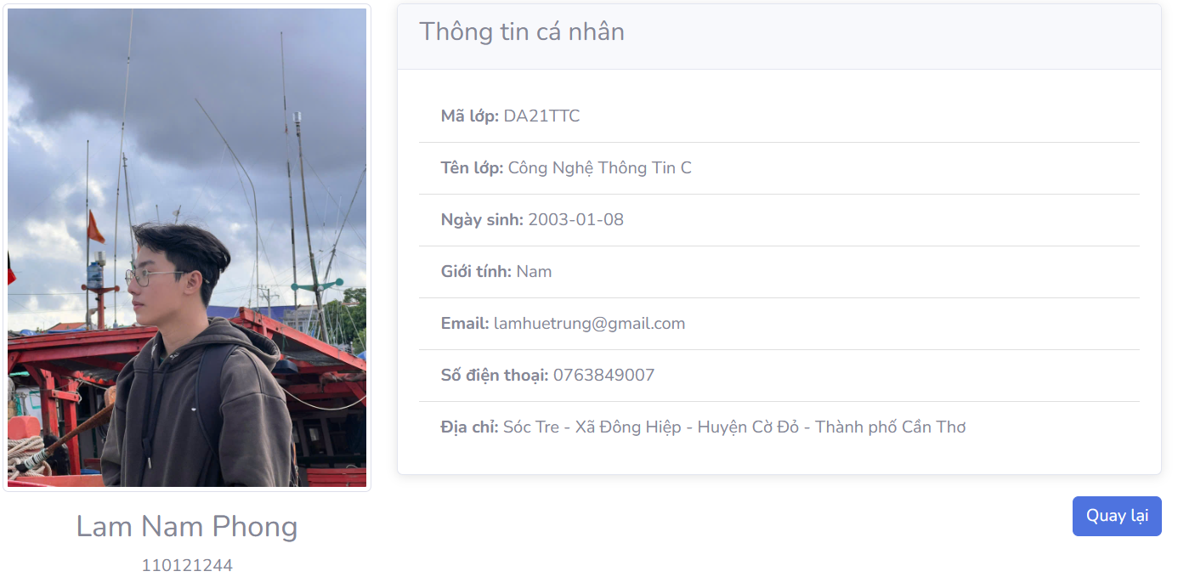
CHI TIẾT SINH VIÊN
8

Slide 10
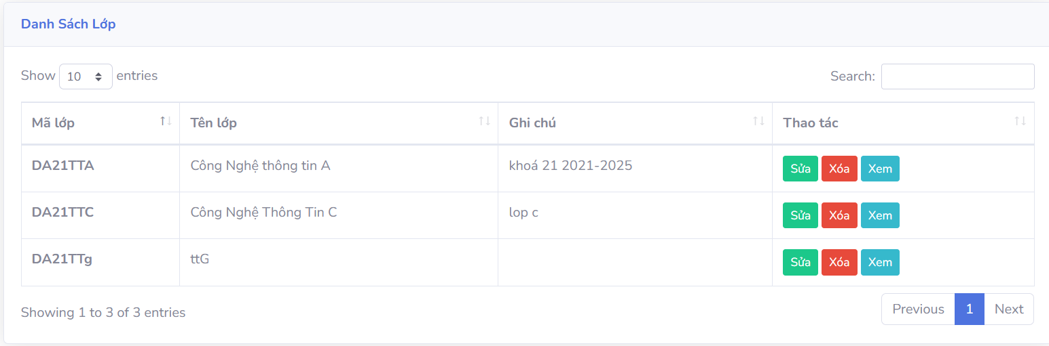
DANH SÁCH LỚP
9

Slide 11
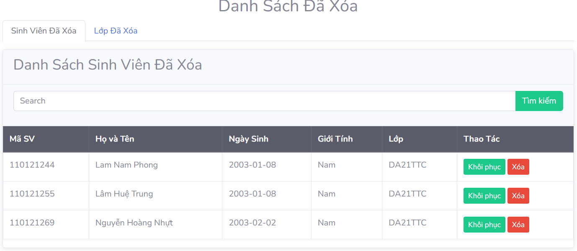
DANH SÁCH XÓA
10

Slide 12
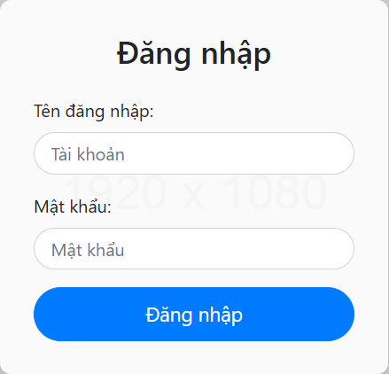
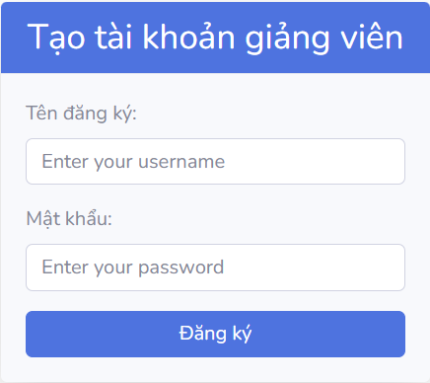
ĐĂNG NHẬP VÀ TẠO TÀI KHOẢN
11

Slide 13
KẾT LUẬN
NHƯỢC ĐIỂM
ƯU ĐIỂM
- Cấu trúc còn chưa hoàn chỉnh.
- Tính bảo mật chưa cao.
- Phân quyền chưa hoàn chỉnh.
- Hoàn thành các chức năng chính của website.
- Giao diện thân thiện, dễ sử dụng.
- Có tích hợp API Province.
- Thêm được file .CSV vói dữ liệu lớn.
- Hoàn thành đúng tiến độ.
12

Slide 14
HƯỚNG PHÁT TRIỂN
Sẽ hoàn thiện hệ thống vói nhiều chức năng hơn. Cải thiện và nâng cao tính bảo mật.
Tích hợp thêm các API như Google Maps, Chatbot, xác minh bằng tài khoản Google.
Đưa ứng dụng web lên thiết bị di động bằng responsive.
13

